Slide 1





Capstone Project 2 - Supermarket Customer Analysis
Muhammad Afrian Kusumawardana
JCDS 0708- Batch Bandung
Notes:
Selamat [pagi/siang/sore], nama saya Muhammad Afrian Kusumawardana dari JCDS 0708 Batch Bandung. Hari ini saya akan mempresentasikan hasil analisis data pelanggan supermarket dalam proyek yang berjudul Supermarket Customer Analysis, yang bertujuan untuk meningkatkan pendapatan supermarket berdasarkan data dua tahun terakhir.

Slide 2



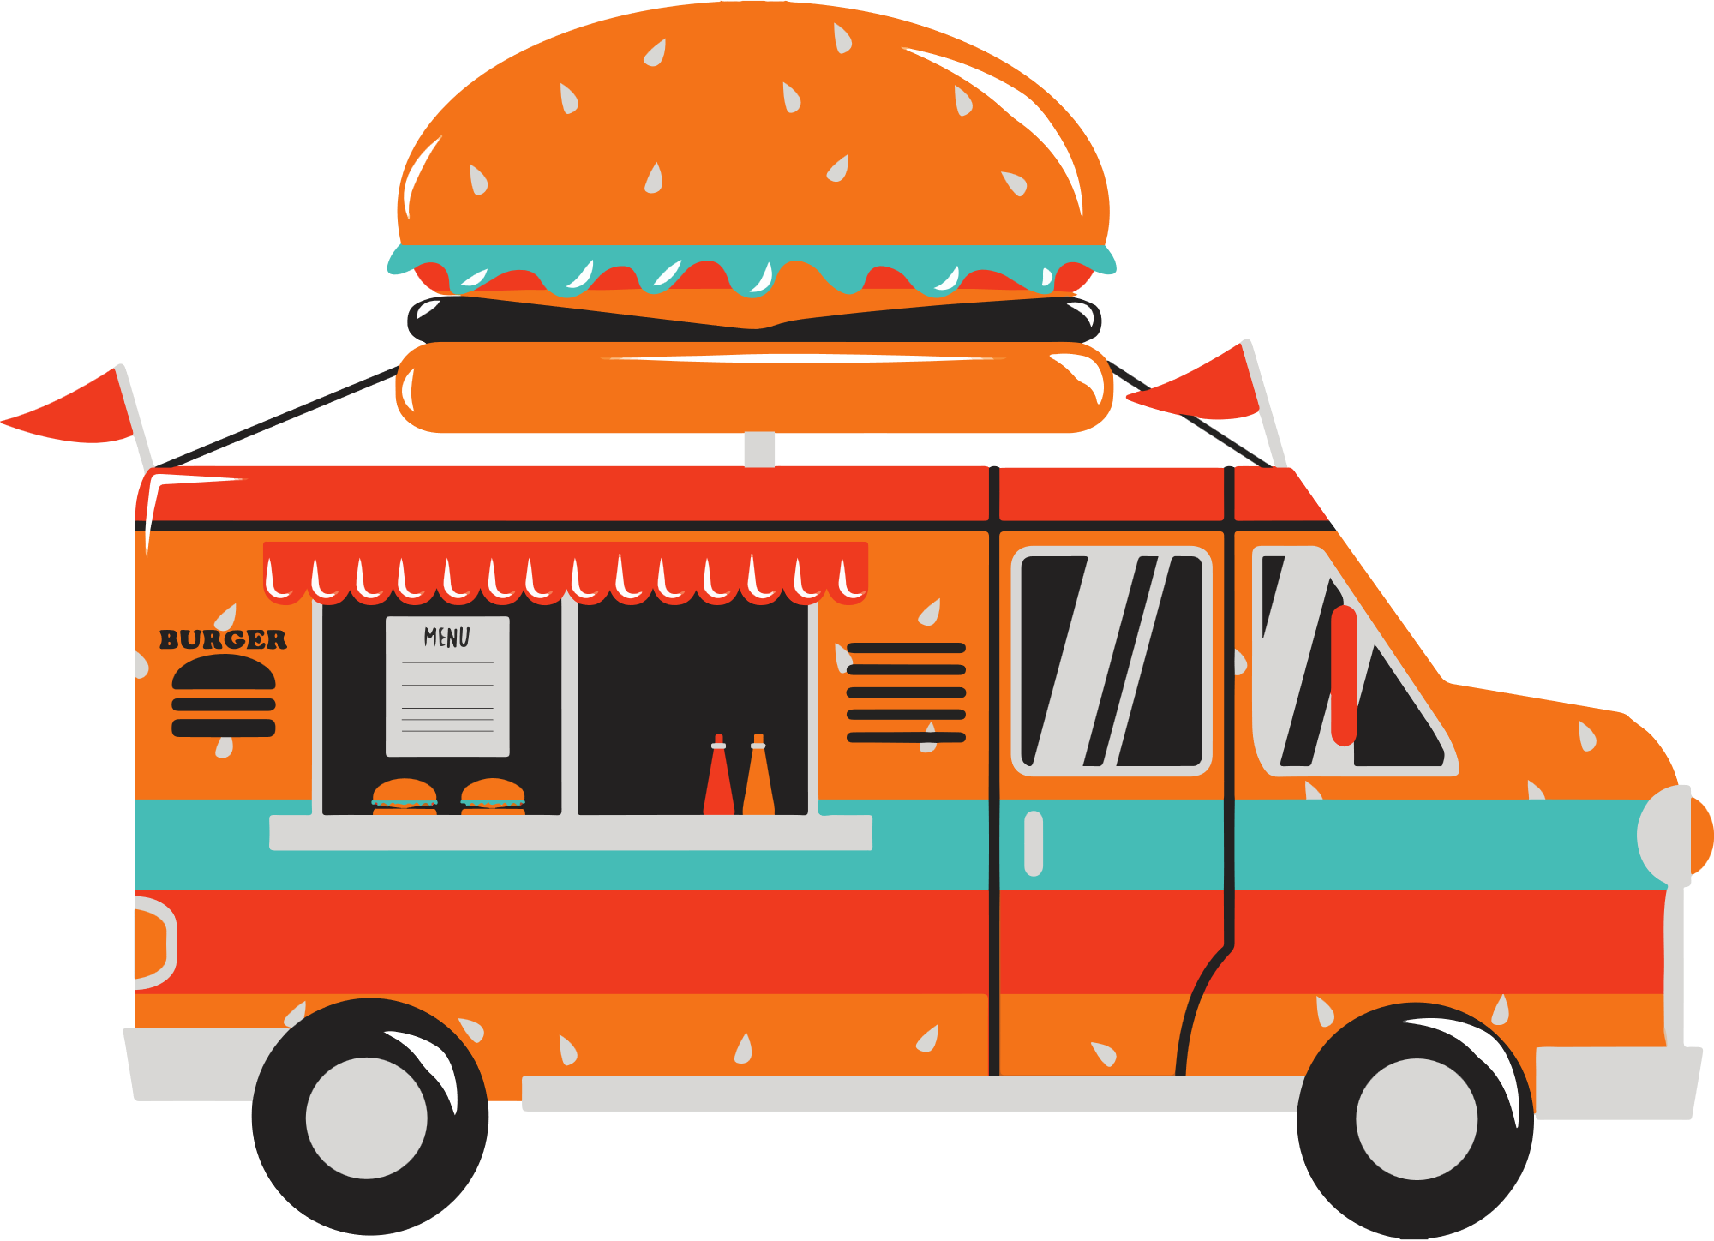

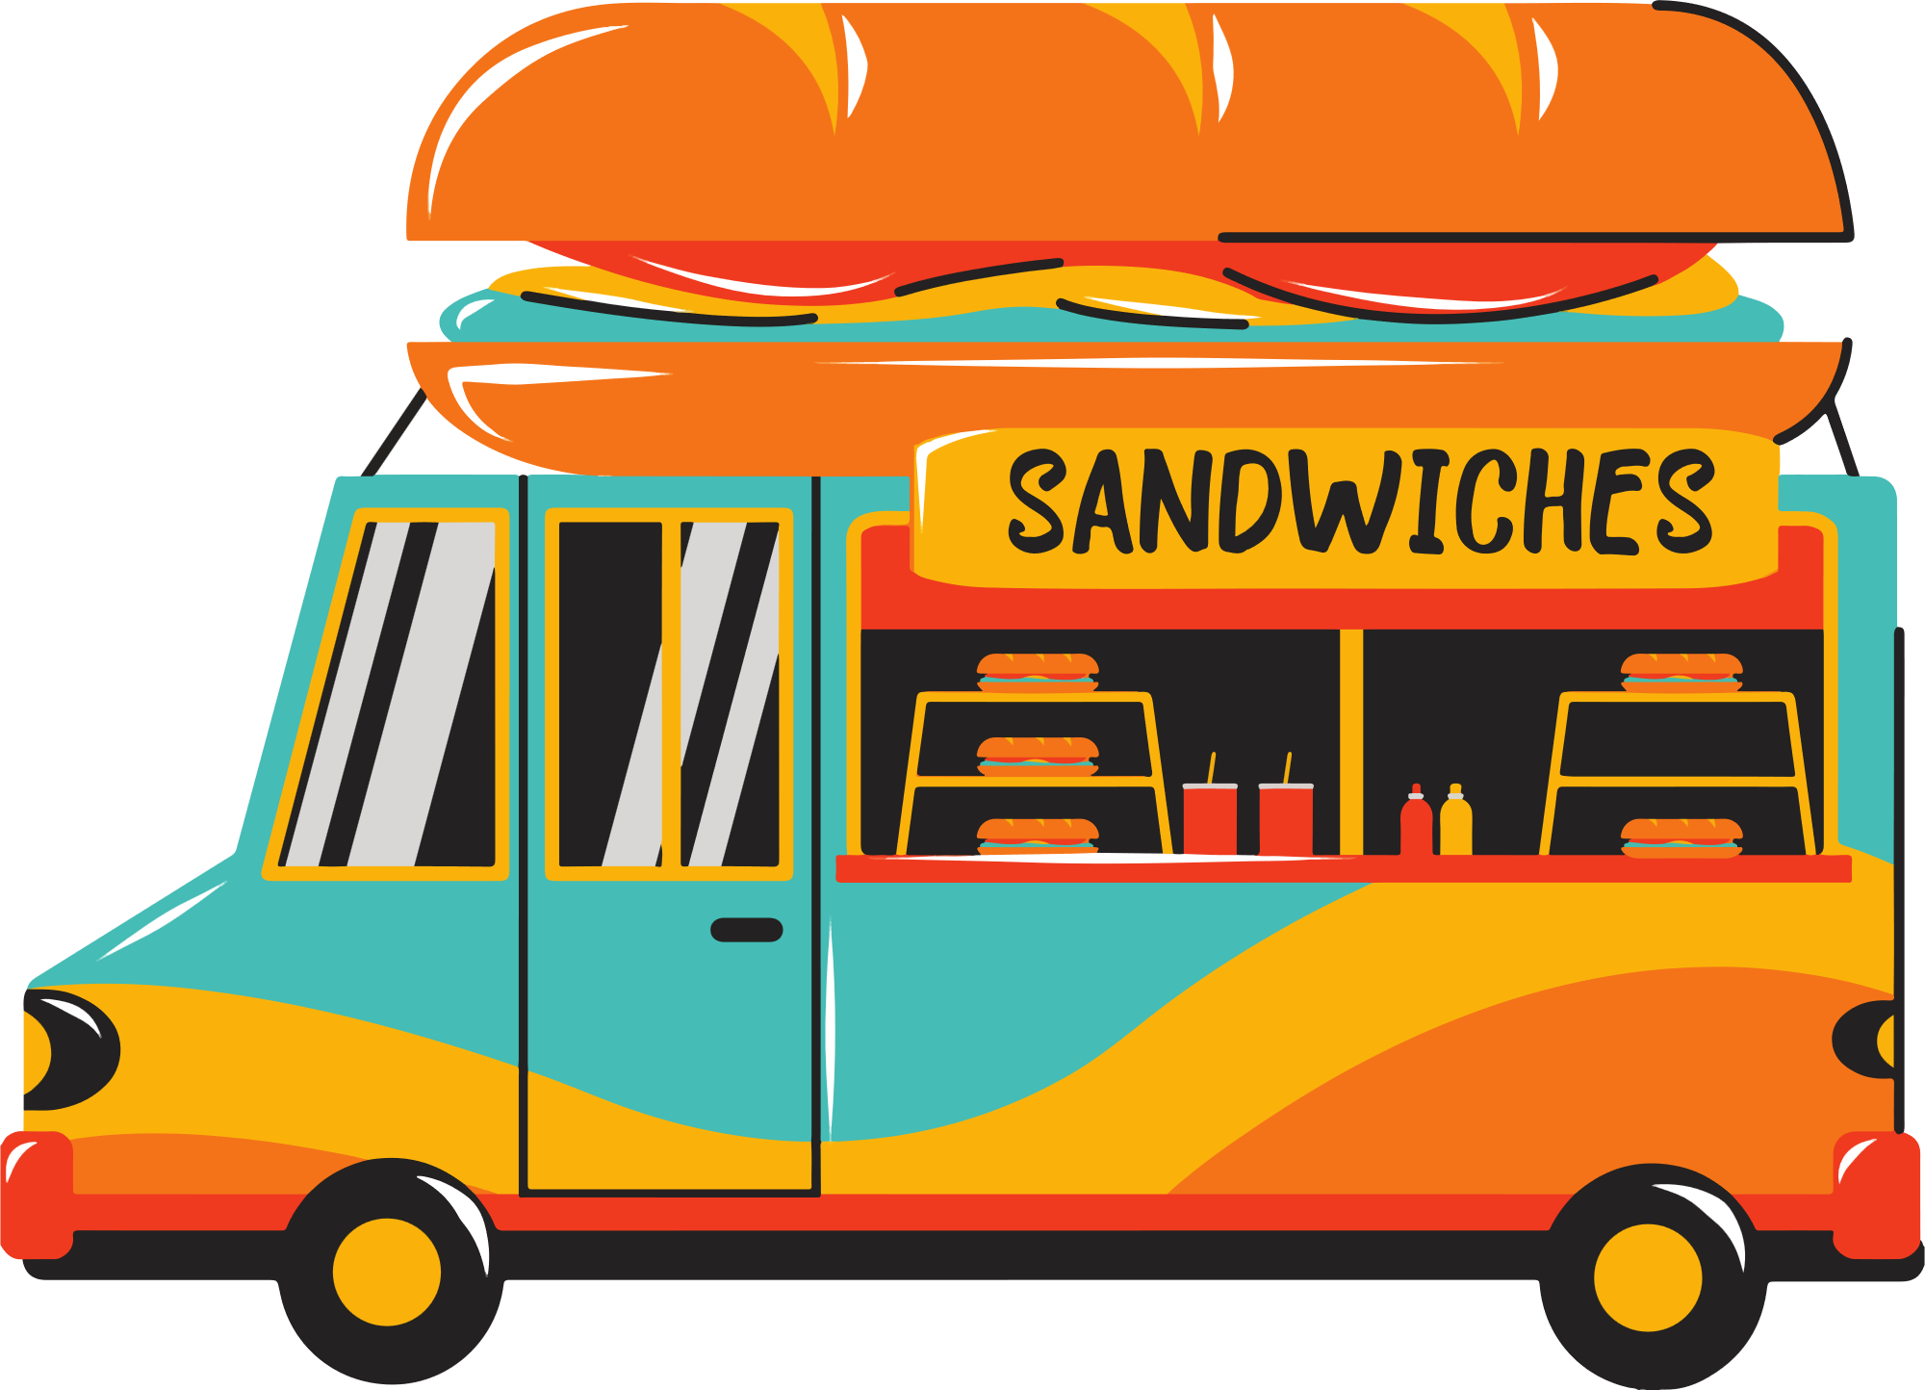

Liceria & Co.
Supermarket Data Analysis
Analisis Sekolah pola perilaku pelanggan untuk meningkatkan pendapatan supermarket berdasarkan segmentasi pelanggan, preferensi produk, optimalisasi kampanye, dan penyesuaian saluran distribusi.
Notes:
Dengan menganalisis Data Supermarket diperkukan untuk mengetahui pola perilaku pelanggan yang nantinya dapat meningkatkan pendapatan supermarket berdasarkan segmentasi pelanggan, preferensi produk, optimalisasi kampanye, dan penyesuaian saluran distribusi.

Slide 3


Liceria & Co.
Daftar Isi
Pendahuluan
Kesimpulan
Latar Belakang, Rumusan Masalah, Pihak yang Berkepentingan, Target yang ingin dicapai, Data Overview, dan Data Cleaning
Hasil analisis segmentasi pelanggan, produk, kampanye, dan saluran distribusi
Diskusi
Rekomendasi
Segmentasi Pelanggan, Produk, Kampanye, dan Analisis Saluran Distribusi.
Strategi Peningkatan Pendapatan Supermarket Berdasarkan Hasil Analisis.
Notes:
Daftar isi yang akan dibahas dalam ppt ini terdapat
Pendahuluan dengan isi : Latar Belakang, Rumusan Masalah, Pihak yang Berkepentingan, Target yang ingin dicapai, Data Overview, dan Data Cleaning
Lalu yang kedua Diskusi dengan isi : Segmentasi Pelanggan, Produk, Kampanye, dan Analisis Saluran Distribusi.
Lalu yang ketiga Kesimpulan dengan isi : Hasil analisis segmentasi pelanggan, produk, kampanye, dan saluran distribusi
Lalu yang terakhir ada rekomendasi dengan isi : Strategi Peningkatan Pendapatan Supermarket Berdasarkan Hasil Analisis.

Slide 4
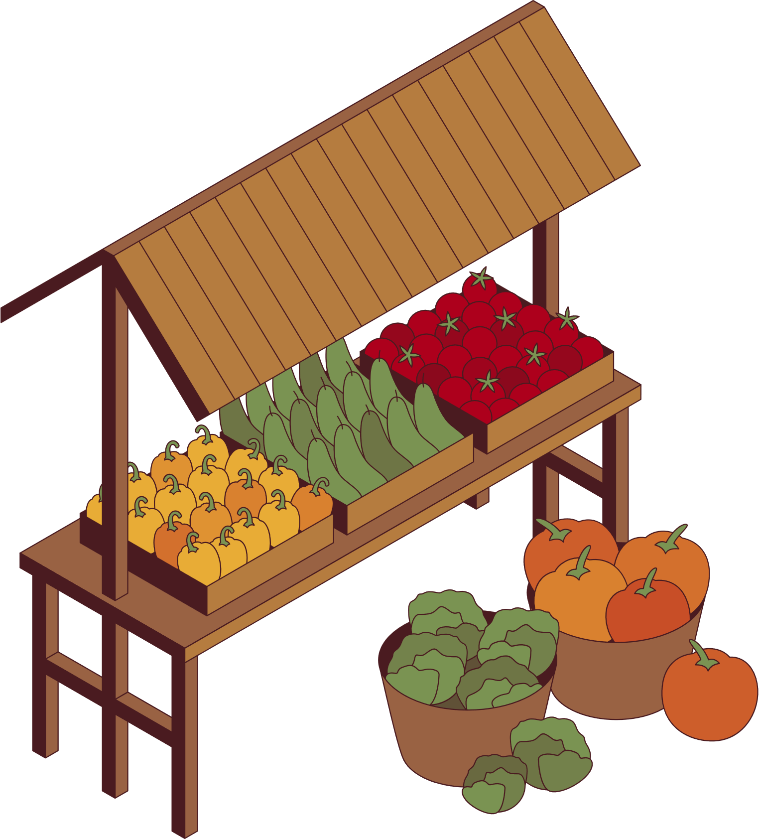

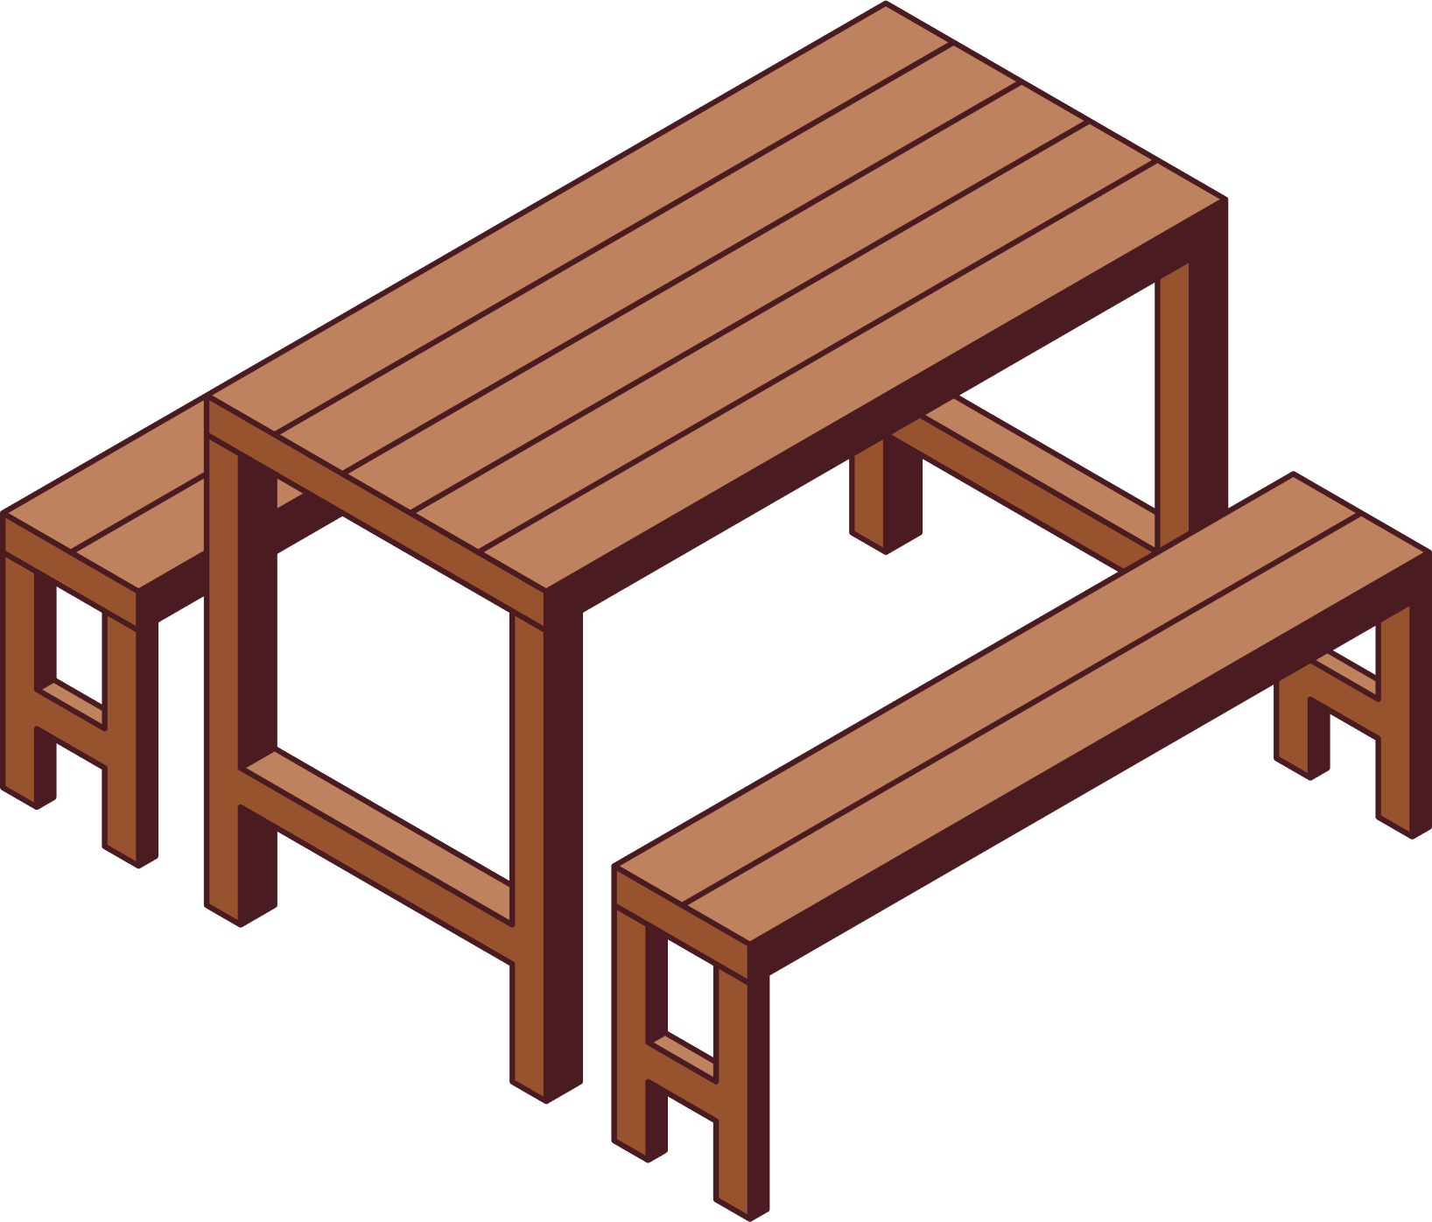
Liceria & Co.
Pendahuluan
Latar Belakang
Rumusan Masalah
Pihak yang Berkepentingan,
Target yang ingin dicapai
Data Overview
Data Cleaning
Notes:
Yang pertama kita akan pendahuluan dengan isi berikut

Slide 5

Liceria & Co.
Latar Belakang
Setelah beroperasi selama beberapa tahun, supermarket tersebut menyadari tidak ada peningkatan pendapatan tahunan yang signifikan.
Supermarket tersebut melihat peluang untuk meningkatkan pendapatannya di era digitalisasi.
Supermarket tersebut memutuskan untuk memanfaatkan data pelanggan dari dua tahun terakhir, mengubahnya dari sekadar basis data menjadi wawasan yang dapat ditindaklanjuti untuk meningkatkan pendapatan mereka di tahun-tahun mendatang.

Slide 6
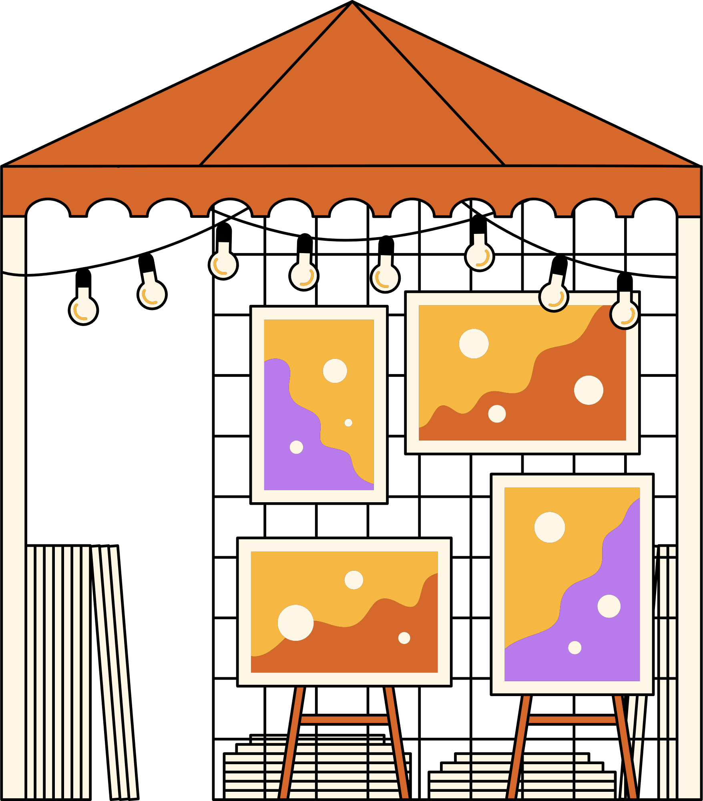
Liceria & Co.
RUMUSAN MASALAH
PERTANYAAN UTAMA
Bagaimana supermarket dapat meningkatkan pendapatannya berdasarkan pola perilaku pelanggan selama dua tahun terakhir?
2. PERTANYAAN RISET BERDASARKAN DATA
A. Apa saja karakteristik calon pelanggan supermarket ?.
Bagaimana supermarket dapat melakukan segmentasi pelanggan untuk mengidentifikasi target potensial dalam meningkatkan penjualan?
Bagaimana profil segmen pelanggan potensial yang ditargetkan untuk meningkatkan penjualan?
B. Bagaimana supermarket dapat mengoptimalkan penjualan dalam segmen pelanggan potensial?
* Produk apa saja yang cocok untuk ditawarkan kepada segmen pelanggan potensial?
* Apa strategi kampanye yang tepat untuk segmen pelanggan potensial?
* Saluran distribusi mana yang paling tepat untuk melayani segmen pelanggan potensial?
Notes:
Didalam rumusan masalah ini Pertanyaan utama yang kami angkat adalah: Bagaimana supermarket dapat meningkatkan pendapatan berdasarkan pola perilaku pelanggan selama dua tahun terakhir?
Lalu dilanjutkan dengan ada 2 PERTANYAAN RISET BERDASARKAN DATA
A. Apa saja karakteristik calon pelanggan supermarket ?. Yang berisi
Bagaimana supermarket dapat melakukan segmentasi pelanggan untuk mengidentifikasi target potensial dalam meningkatkan penjualan?
Bagaimana profil segmen pelanggan potensial yang ditargetkan untuk meningkatkan penjualan?
B. Bagaimana supermarket dapat mengoptimalkan penjualan dalam segmen pelanggan potensial?
* Produk apa saja yang cocok untuk ditawarkan kepada segmen pelanggan potensial?
* Apa strategi kampanye yang tepat untuk segmen pelanggan potensial?
* Saluran distribusi mana yang paling tepat untuk melayani segmen pelanggan potensial?

Slide 7
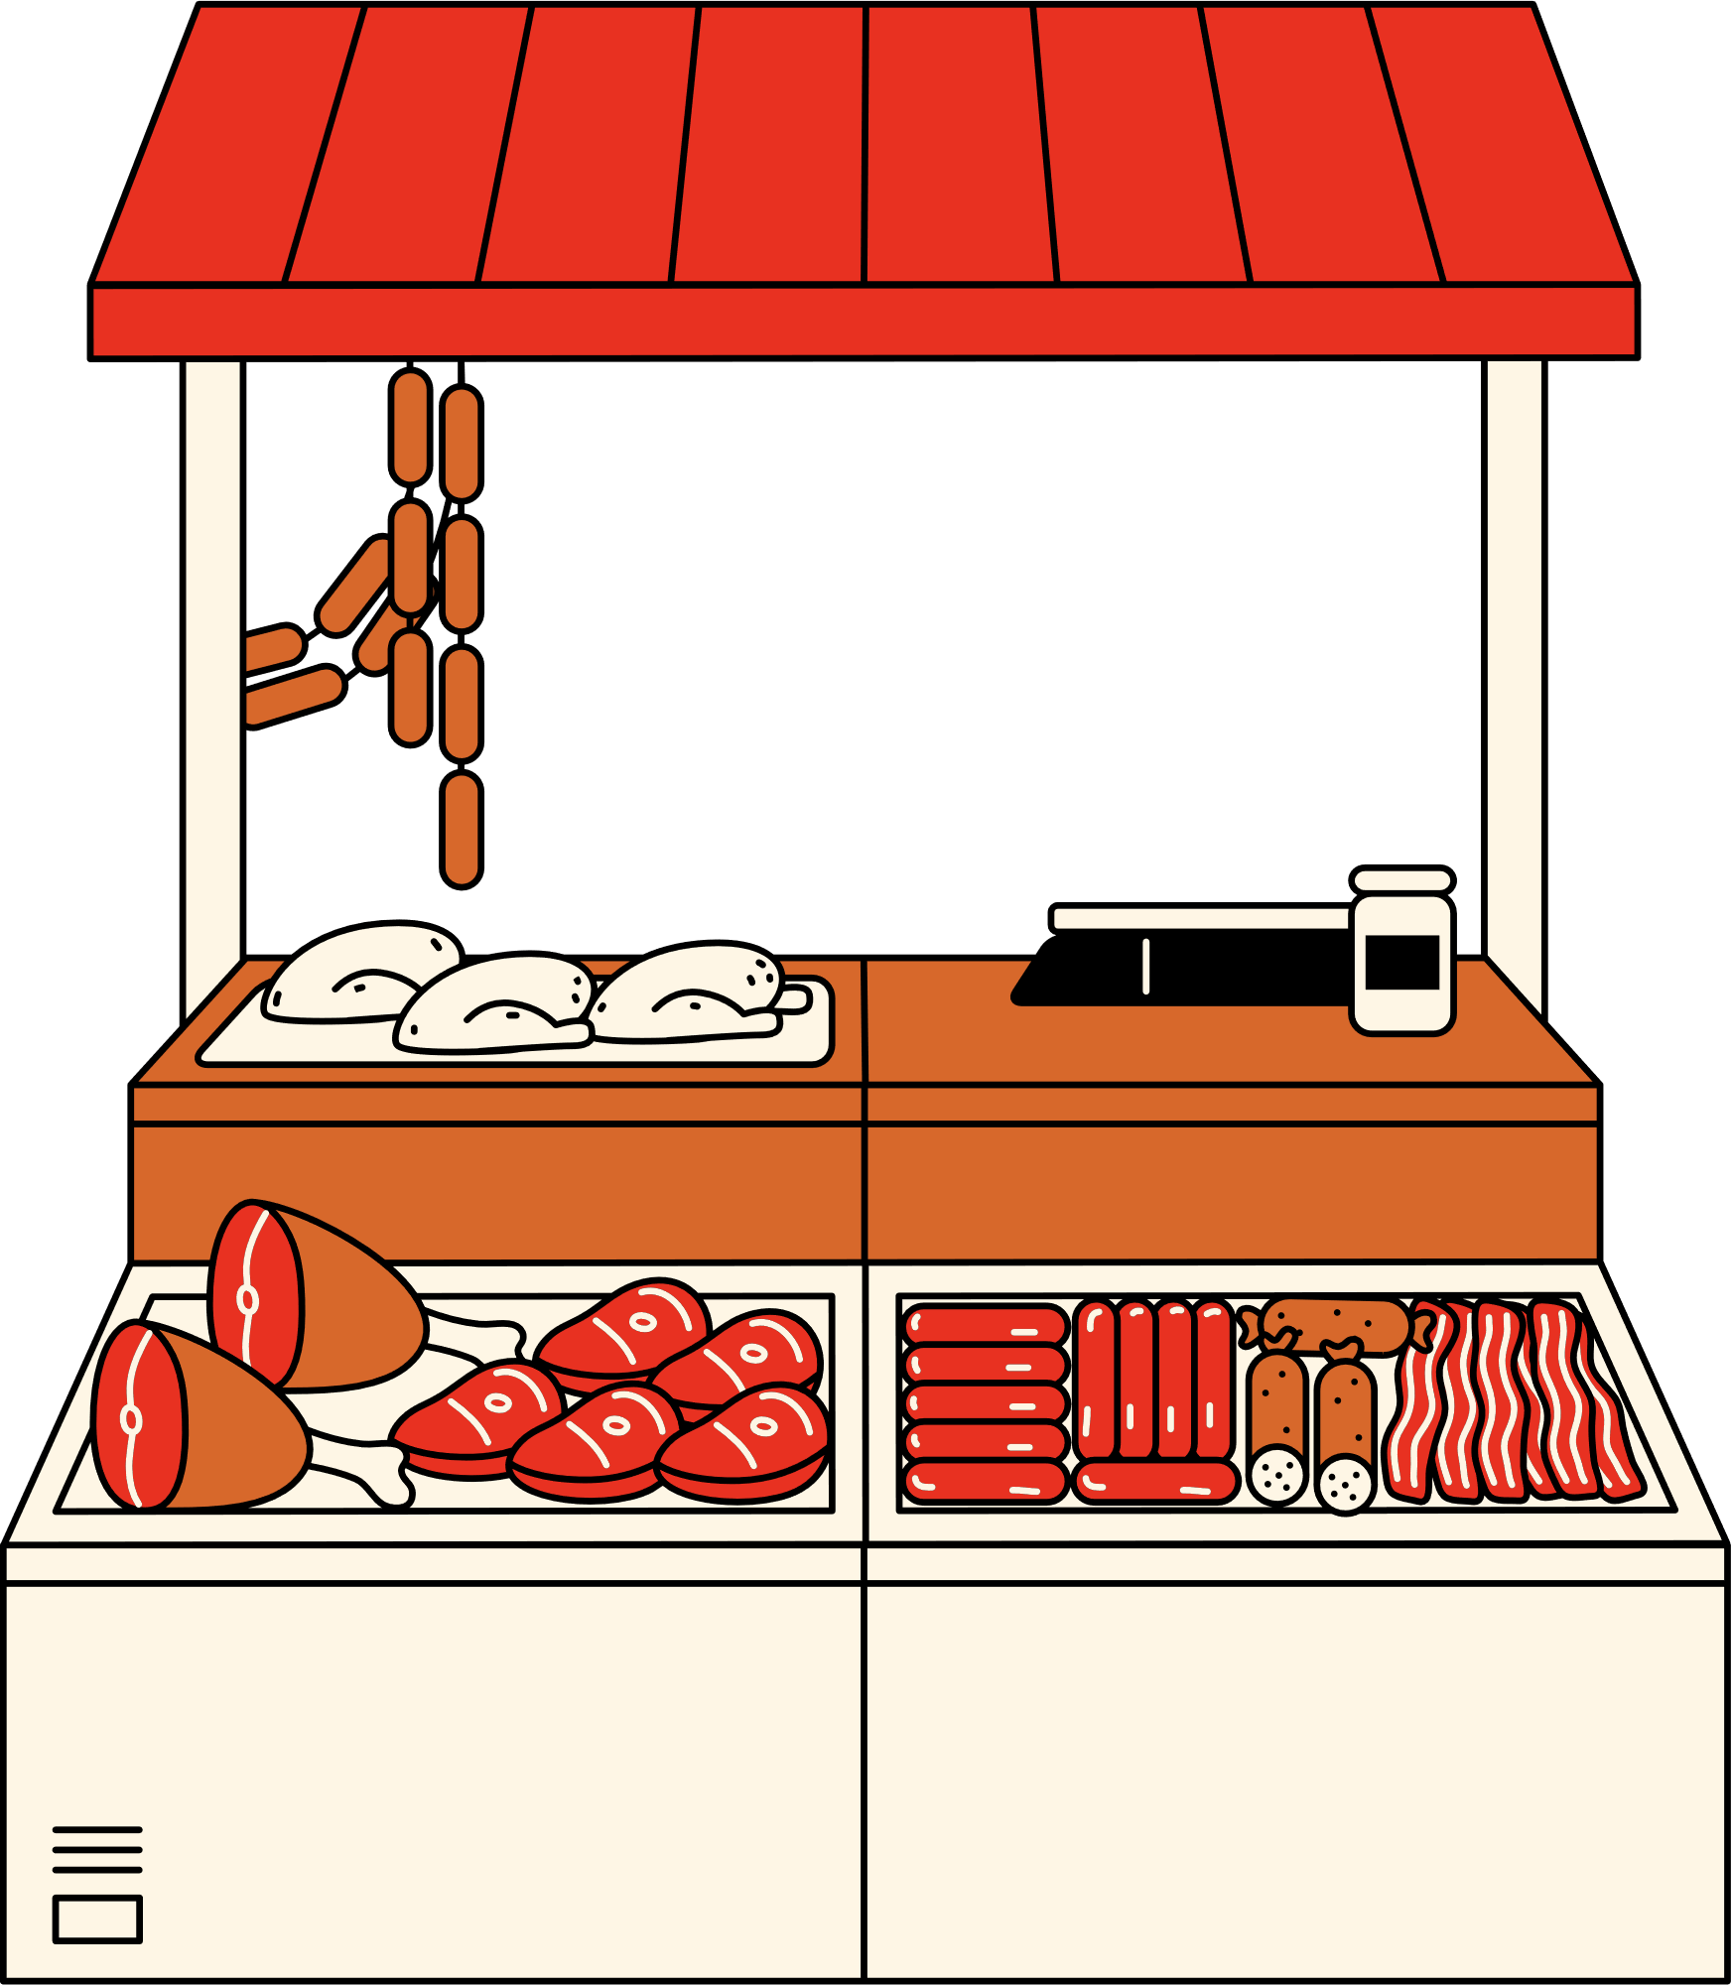
Liceria & Co.
Target yang ingin dicapai
Analisis ini dirancang khusus untuk tim Pengembangan Bisnis supermarket. Tujuan utama analisis ini adalah untuk meningkatkan pendapatan supermarket dengan memahami pola perilaku pelanggan selama dua tahun terakhir dan mengidentifikasi karakteristik calon pelanggan yang ditargetkan untuk meningkatkan penjualan.
Notes:
Pihak yang berkepentingan dalam analisis ini adalah tim pengembangan bisnis supermarket. Didalam target permasalahan ini ada tujuan yang ingin dicapai yaitu untuk meningkatkan pendapatan supermarket dengan memahami pola perilaku pelanggan selama dua tahun terakhir dan mengidentifikasi karakteristik calon pelanggan yang ditargetkan untuk meningkatkan penjualan.

Slide 8
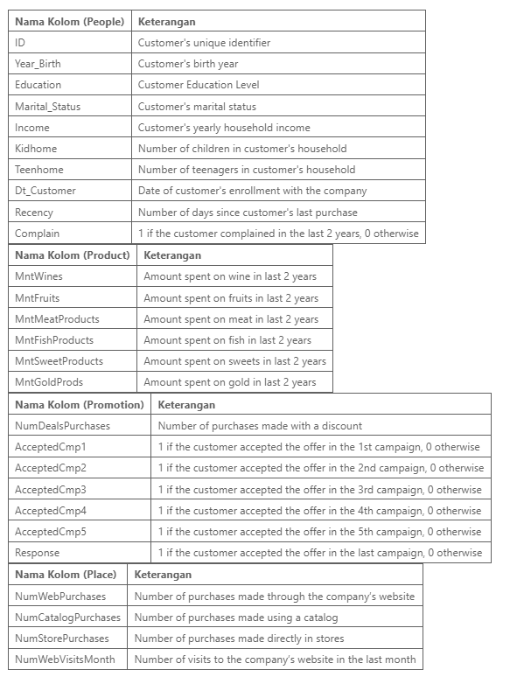
Liceria & Co.
DATA OVERVIEW
SET DATA YANG DIGUNAKAN DALAM ANALISIS
Set data ini mencakup empat area utama:
People (demografi, data rumah tangga, masa kerja, keterkinian, keluhan),
Product (pengeluaran untuk anggur, buah-buahan, daging, ikan, permen, dan emas),
Promotion (keterlibatan dengan diskon dan kampanye)
Place (pembelian melalui web, katalog, di toko, dan kunjungan situs web terkini).
Data ini memungkinkan analisis perilaku pelanggan, pola pengeluaran, efektivitas kampanye, dan saluran pembelian.
Notes:
Didalam set data mencakup 4 aspek :
Ada kolom berisi people yang menjelaskan (demografi, data rumah tangga, masa kerja, keterkinian, keluhan),
Ada kolom berisi product yang menjelaskan (pengeluaran untuk anggur, buah-buahan, daging, ikan, permen, dan emas),
Ada kolom berisi promotion yang menjelaskan (keterlibatan dengan diskon dan kampanye)
Ada kolom berisi place yang menjelaskan (pembelian melalui web, katalog, di toko, dan kunjungan situs web terkini).

Slide 9
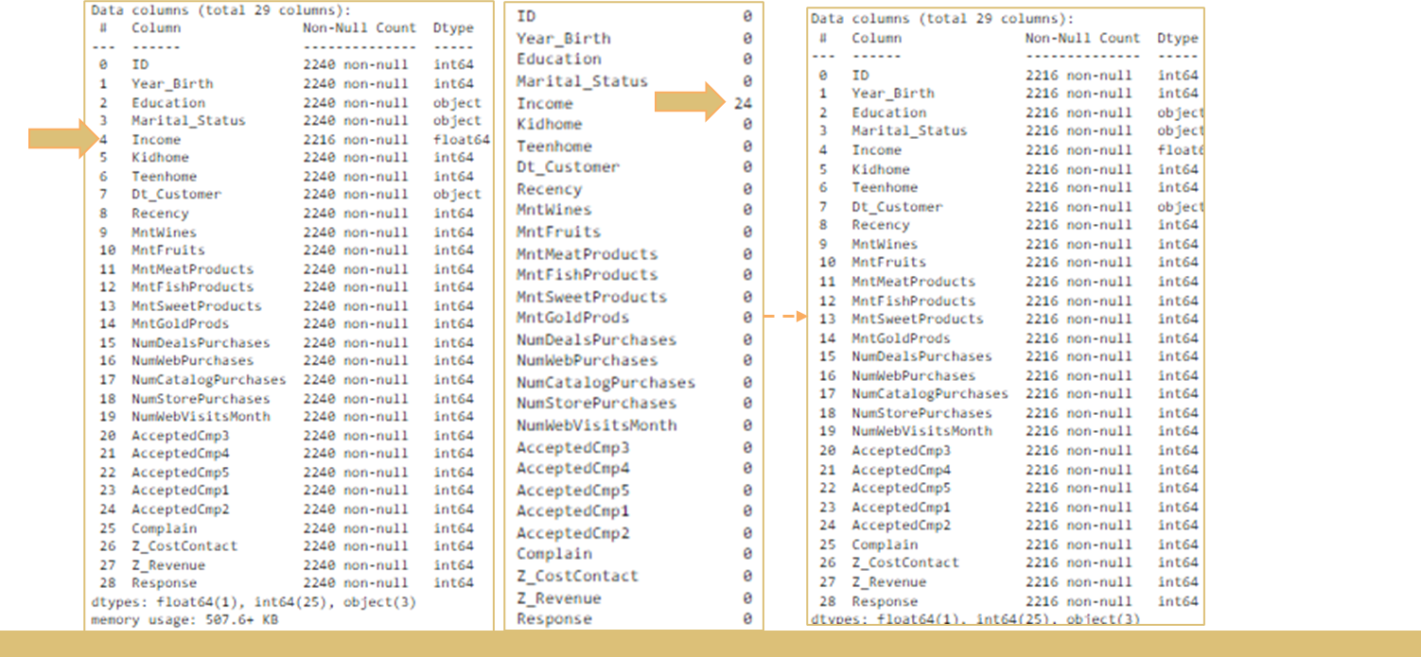
Missing Value
Notes:
Selanjutnya di dalam data cleaning Bberdasarkan hasil analisa pada tahap "Missing Value Check", ditemukan
1. Kolom `Income bahwa terdapat value kosong atau bukan angka yang terdapat pada kolom "Income". Dikarenakan proporsinya hanya sebesar 1% dari keseluruhan data, maka data tersebut dihapus, agar analisa yang didapat lebih akurat.

Slide 10
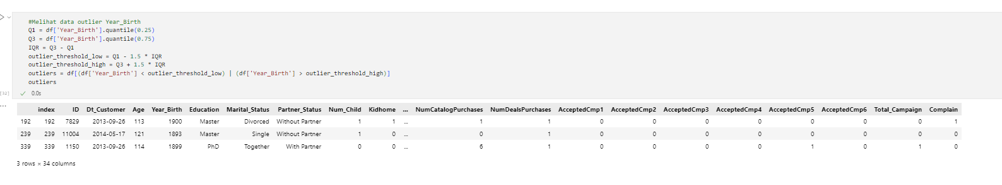
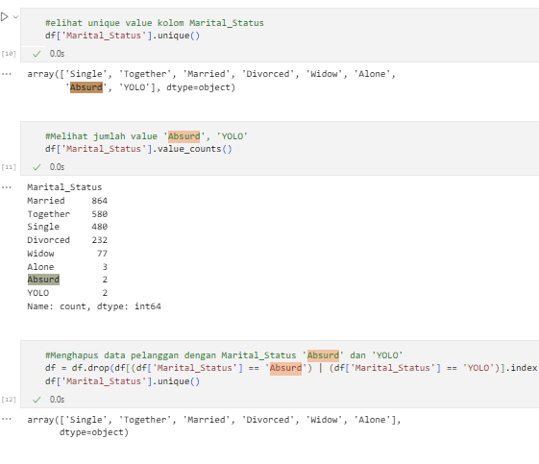
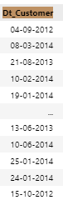
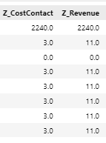
Anomali Data
Notes:
Menghapus data yang mengandung value "Alone", "Absurd", dan "YOLO"
Kolom "Z_CostContact" dan kolom "Z_Revenue"` : Tidak memiliki makna yang jelas, dikarenakan tidak terdapat definisi pasti dari kedua kolom ini pada dokumen pelengkap dan value yang terkandung di dalamnya tidak dapat diinterpretasikan
`Kolom "Dt_Customer"` : Memiliki format data yang tidak sesuai, yaitu object

Slide 11
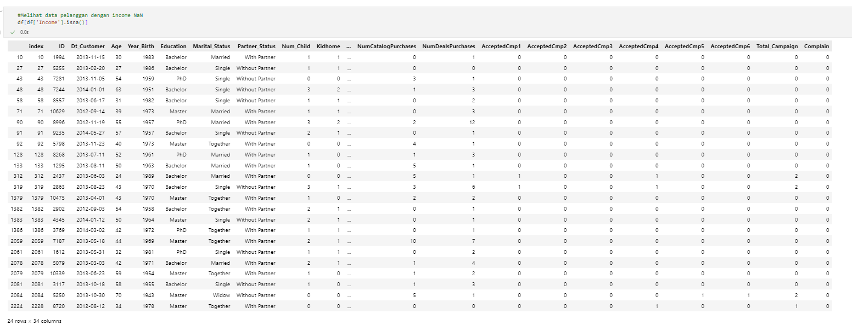
Data pelanggan ada yang nilai nya NAN
Notes:
Kami menemukan sejumlah nilai kosong (NaN) dan anomali data. Data tersebut dibersihkan dan diproses agar hasil analisis menjadi lebih akurat dan valid.

Slide 12
Liceria & Co.
2. Diskusi
Segmentasi Pelanggan
Produk
Kampanye
Analisis Saluran Distribusi.
Notes:
Yang kedua kita akan melakukan diskusi dengan isi berikut

Slide 13

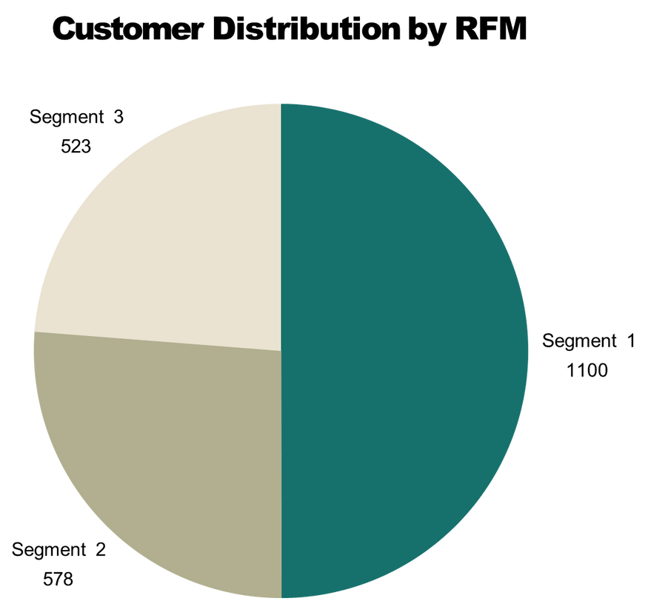
SEGMENTASI PELANGGAN
Bagaimana supermarket dapat mengelompokkan pelanggannya untuk mengidentifikasi target potensial dalam meningkatkan penjualan?
Metode RFM digunakan untuk mengelompokkan pelanggan
berdasarkan nilai Keterkinian, Frekuensi, dan Moneter.
50 % | Segmen 1: Nilai moneter tinggi > cenderung melakukan transaksi dengan jumlah besar.
26 % | Segmen 2: Nilai frekuensi tinggi dan/atau kebaruan >cenderung melakukan transaksi yang sering dan/atau baru saja melakukan transaksi.
24 % | Segmen 3: Keterkinian, frekuensi, dan nilai moneter rendah > cenderung tidak melakukan transaksi dalam jangka waktu lama, jarang melakukan transaksi, dan dengan jumlah transaksi kecil.
Notes:
Dengan menggunakan metode RFM, kami mengelompokkan
pelanggan menjadi 3 segmen. Segmen 1 adalah pelanggan potensial karena memiliki nilai belanja tinggi. Segmen 2 adalah pelanggan yang sering atau baru saja bertransaksi. Dan segmen 3 adalah pelanggan pasif dengan transaksi rendah.
Tujuannya untuk mengelompokkan pelanggan berdasarkan seberapa sering dan seberapa banyak mereka berbelanja.

Slide 14
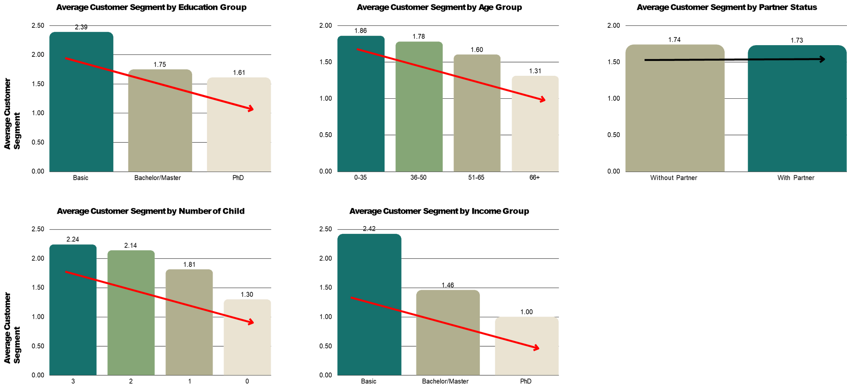
PROFIL DEMOGRAFI
Bagaimana supermarket dapat mengelompokkan pelanggannya untuk mengidentifikasi target potensial dalam meningkatkan penjualan?
Analisis bivariat digunakan untuk memberikan wawasan tentang hubungan antara segmen pelanggan dan profil demografi, termasuk:
1. Usia: Lebih tua > Potensial.
2. Tingkat Pendidikan: Tingkat pendidikan tinggi > Potensial.
3. Status Perkawinan: Tidak ada hubungan yang signifikan.
4. Jumlah Anak: Jumlah anak lebih sedikit > Potensial.
5. Tingkat Pendapatan: Pendapatan lebih tinggi > Potensial.
Notes:
Bedasarkan grafik diatas memberikan wawasan tentang hubungan antara segmen pelanggan dan profil demografi
Usia lebih tua tandanya potensial
Semakin tinggi tingkat pendidikan maka semakin potensial
status perkawinan tidak memberikan efek yang berarti
Jumlah anak lebih sedikit maka semakin potensial
Tingkat pendapatan lebih tinggi maka semakin potensial

Slide 15
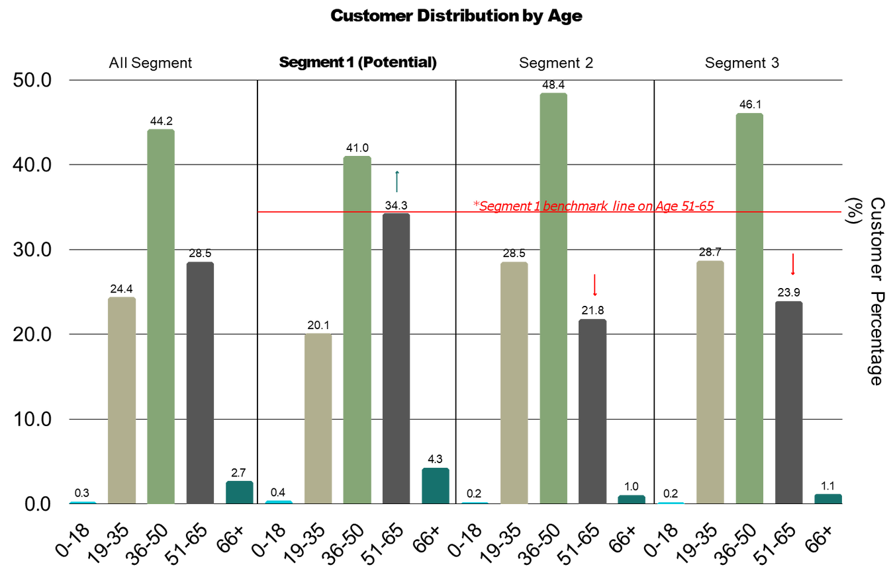
PROFIL PELANGGAN BERDASARKAN USIA
APA PROFIL SEGMEN PELANGGAN POTENSIAL YANG AKAN
DITUJUKKAN UNTUK MENINGKATKAN PENJUALAN?
Liceria & Co.
Penemuan :
Secara keseluruhan, pelanggan supermarket berusia 36-50 tahun. Calon pelanggan berusia lebih tua, ditunjukkan dengan proporsi pelanggan berusia 51-65 tahun yang lebih tinggi dibandingkan segmen 2 dan 3.
Notes:
Pada Grafik diatas Secara keseluruhan, pelanggan supermarket berusia 36-50 tahun. Calon pelanggan berusia lebih tua, ditunjukkan dengan proporsi pelanggan berusia 51-65 tahun yang lebih tinggi dibandingkan segmen 2 dan 3.

Slide 16
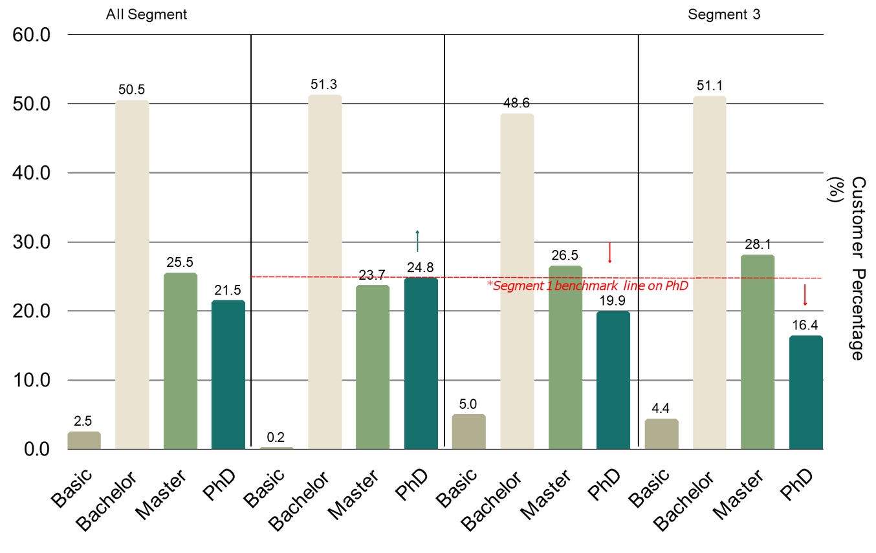
TEMUAN
PROFIL PELANGGAN BERDASARKAN PENDIDIKAN
APA PROFIL SEGMEN PELANGGAN POTENSIAL YANG AKAN
DITUJUKKAN UNTUK MENINGKATKAN PENJUALAN?
Liceria & Co.
Penemuan :
Secara keseluruhan, pelanggan supermarket memiliki gelar sarjana. Calon pelanggan memiliki tingkat pendidikan yang lebih tinggi, dengan proporsi pemegang gelar PhD lebih tinggi dibandingkan dengan segmen 2 dan 3, bahkan melampaui pemegang gelar master sekitar 1%. Hampir tidak ada pelanggan dengan tingkat pendidikan dasar.
Notes:
Pada Grafik diatas Secara keseluruhan, pelanggan supermarket memiliki gelar sarjana. Calon pelanggan memiliki tingkat pendidikan yang lebih tinggi, dengan proporsi pemegang gelar PhD lebih tinggi dibandingkan dengan segmen 2 dan 3, bahkan melampaui pemegang gelar master sekitar 1%. Hampir tidak ada pelanggan dengan tingkat pendidikan dasar.

Slide 17
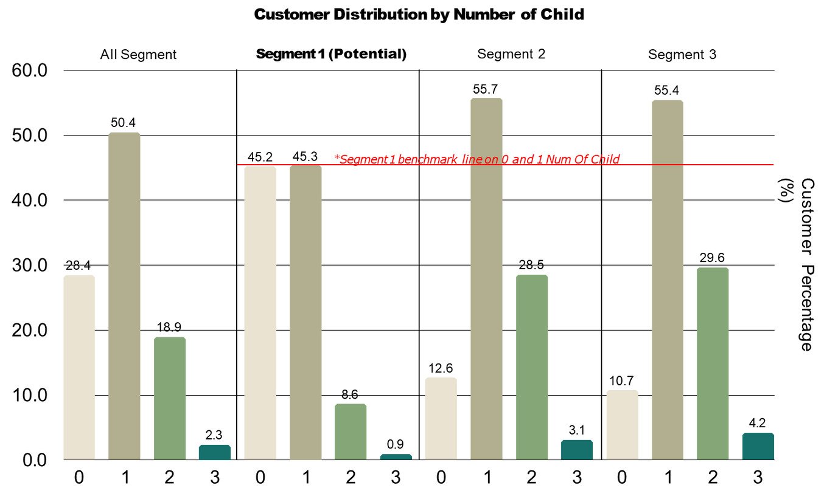
PROFIL PELANGGAN BERDASARKAN JUMLAH ANAK
APA PROFIL SEGMEN PELANGGAN POTENSIAL YANG AKAN
DITUJUKKAN UNTUK MENINGKATKAN PENJUALAN?
Liceria & Co.
Penemuan :
Secara keseluruhan, pelanggan supermarket biasanya memiliki satu anak. Di antara calon pelanggan, hampir 50% tidak memiliki anak, berbeda dengan segmen 2 dan 3, di mana 50% memiliki satu anak.
Notes:
Pada Grafik diatas Secara keseluruhan, pelanggan supermarket biasanya memiliki satu anak. Di antara calon pelanggan, hampir 50% tidak memiliki anak, berbeda dengan segmen 2 dan 3, di mana 50% memiliki satu anak.

Slide 18
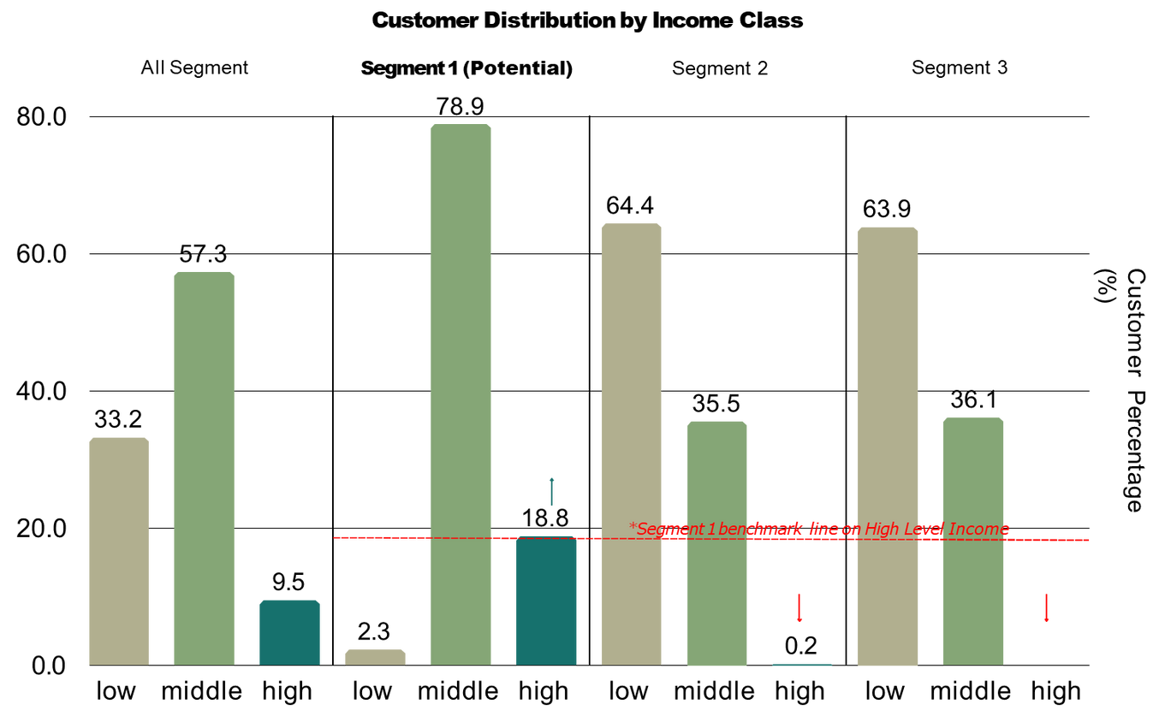
PROFIL PELANGGAN BERDASARKAN KELAS PENDAPATAN
APA PROFIL SEGMEN PELANGGAN POTENSIAL YANG AKAN
DITUJUKKAN UNTUK MENINGKATKAN PENJUALAN?
Liceria & Co.
Penemuan :
Secara keseluruhan, pelanggan supermarket berpenghasilan antara $40.000 dan $80.000 per tahun. Calon pelanggan memiliki pendapatan yang lebih tinggi, dengan hanya sebagian kecil (2,27%) yang berpenghasilan $0-$4.000 per tahun, dan proporsi yang signifikan berpenghasilan lebih dari $80.000 per tahun dibandingkan dengan segmen 2 dan 3.
Notes:
Pada Grafik diatas Secara keseluruhan, pelanggan supermarket berpenghasilan antara $40.000 dan $80.000 per tahun. Calon pelanggan memiliki pendapatan yang lebih tinggi, dengan hanya sebagian kecil (2,27%) yang berpenghasilan $0-$4.000 per tahun, dan proporsi yang signifikan berpenghasilan lebih dari $80.000 per tahun dibandingkan dengan segmen 2 dan 3.

Slide 19

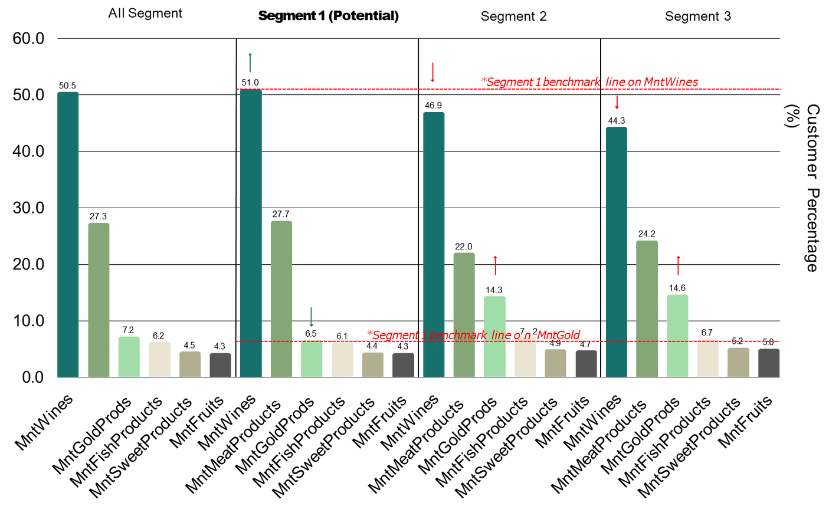
PRODUCT
Distribusi Pelanggan Berdasarkan Jumlah yang Dibelanjakan pada Produk
PRODUK APA SAJA YANG COCOK UNTUK DITAWARKAN KEPADA SEGMEN PELANGGAN POTENSIAL?
Liceria & Co.
Ditemukan :
Secara keseluruhan, pelanggan cenderung mengalokasikan sebagian besar pengeluaran mereka untuk produk anggur.
Calon pelanggan menunjukkan minat yang lebih tinggi pada produk anggur dan daging, sementara minat yang lebih rendah pada emas dibandingkan dengan pelanggan di segmen 2 dan 3.
Notes:
Pada Grafik diatas Secara keseluruhan, pelanggan cenderung mengalokasikan sebagian besar pengeluaran mereka untuk produk anggur.
Calon pelanggan menunjukkan minat yang lebih tinggi pada produk anggur dan daging, sementara minat yang lebih rendah pada emas dibandingkan dengan pelanggan di segmen 2 dan 3.

Slide 20
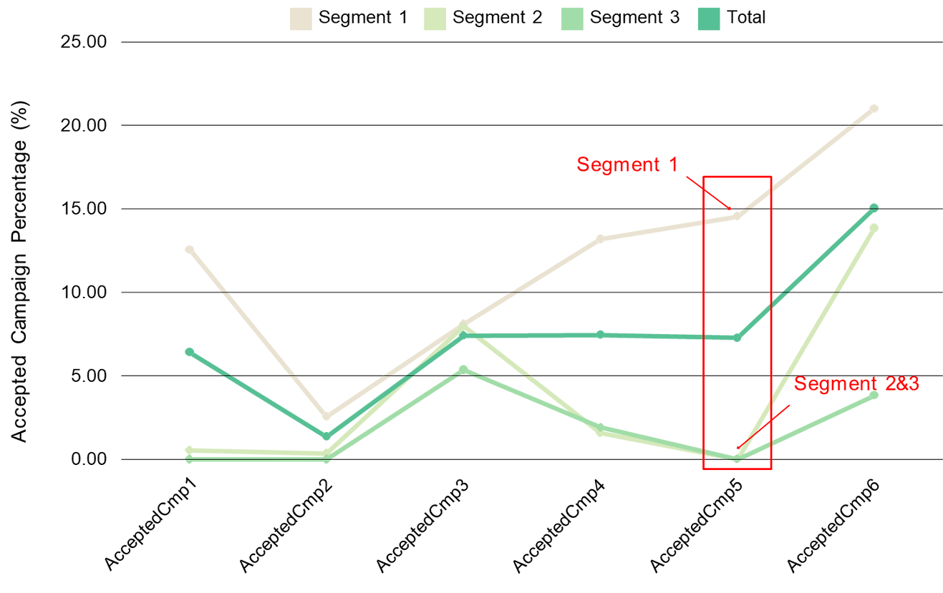
PROMOTION
Distribusi Pelanggan berdasarkan Penerimaan Kampanye
STRATEGI KAMPANYE APA YANG TEPAT UNTUK SEGMEN PELANGGAN POTENSIAL?
Liceria & Co.
Ditemukan :
Saluran yang paling disukai pelanggan di semua segmen adalah toko.
Calon pelanggan menunjukkan minat yang lebih tinggi pada saluran katalog dibandingkan dengan segmen 2 dan 3.
Notes:
Pada Grafik diatas
Saluran yang paling disukai pelanggan di semua segmen adalah toko.
Calon pelanggan menunjukkan minat yang lebih tinggi pada saluran katalog dibandingkan dengan segmen 2 dan 3.

Slide 21
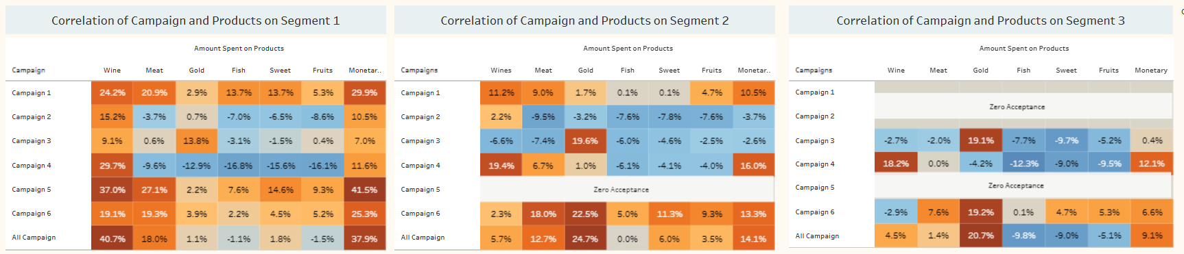
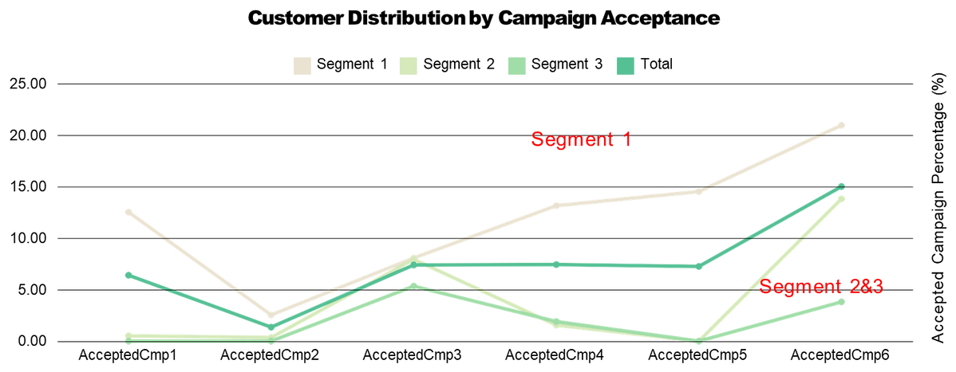
PROMOTION
Liceria & Co.
STRATEGI KAMPANYE APA YANG TEPAT UNTUK SEGMEN PELANGGAN POTENSIAL?
Ditemukan :
Secara keseluruhan, kampanye 5 memberikan dampak yang signifikan terhadap jumlah pengeluaran untuk anggur dan daging, memberikan kontribusi terbesar terhadap nilai moneter dibandingkan kampanye lainnya.
Calon pelanggan cenderung mendukung kampanye 5, yang berfokus pada produk anggur dan daging, tidak seperti segmen lain yang menolak kampanye 5 dan lebih berfokus pada produk emas.
Notes:
Pada heatmap diatas
Secara keseluruhan, kampanye 5 memberikan dampak yang signifikan terhadap jumlah pengeluaran untuk anggur dan daging, memberikan kontribusi terbesar terhadap nilai moneter dibandingkan kampanye lainnya.
Calon pelanggan cenderung mendukung kampanye 5, yang berfokus pada produk anggur dan daging, tidak seperti segmen lain yang menolak kampanye 5 dan lebih berfokus pada produk emas.

Slide 22
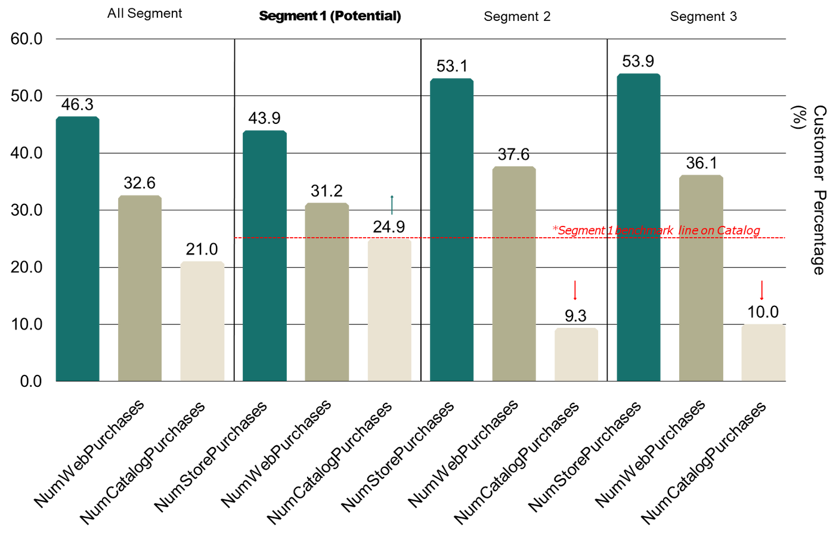
PLACE
SALURAN DISTRIBUSI MANA YANG PALING TEPAT UNTUK MELAYANI SEGMEN PELANGGAN POTENSIAL?
Distribusi Pelanggan berdasarkan Saluran Pembelian
Ditemukan :
Toko merupakan saluran yang paling disukai oleh pelanggan di semua segmen.
Calon pelanggan menunjukkan minat yang lebih tinggi pada saluran katalog dibandingkan dengan segmen 2 dan 3.
Liceria & Co.
Notes:
Pada Grafik diatas
Toko merupakan saluran yang paling disukai oleh pelanggan di semua segmen.
Calon pelanggan menunjukkan minat yang lebih tinggi pada saluran katalog dibandingkan dengan segmen 2 dan 3.

Slide 23
Liceria & Co.
3. Kesimpulan
Hasil analisis segmentasi pelanggan,
produk,
kampanye,
saluran distribusi
Notes:
Selanjutnya yang ketiga kesimpulan dengan isi berikut

Slide 24
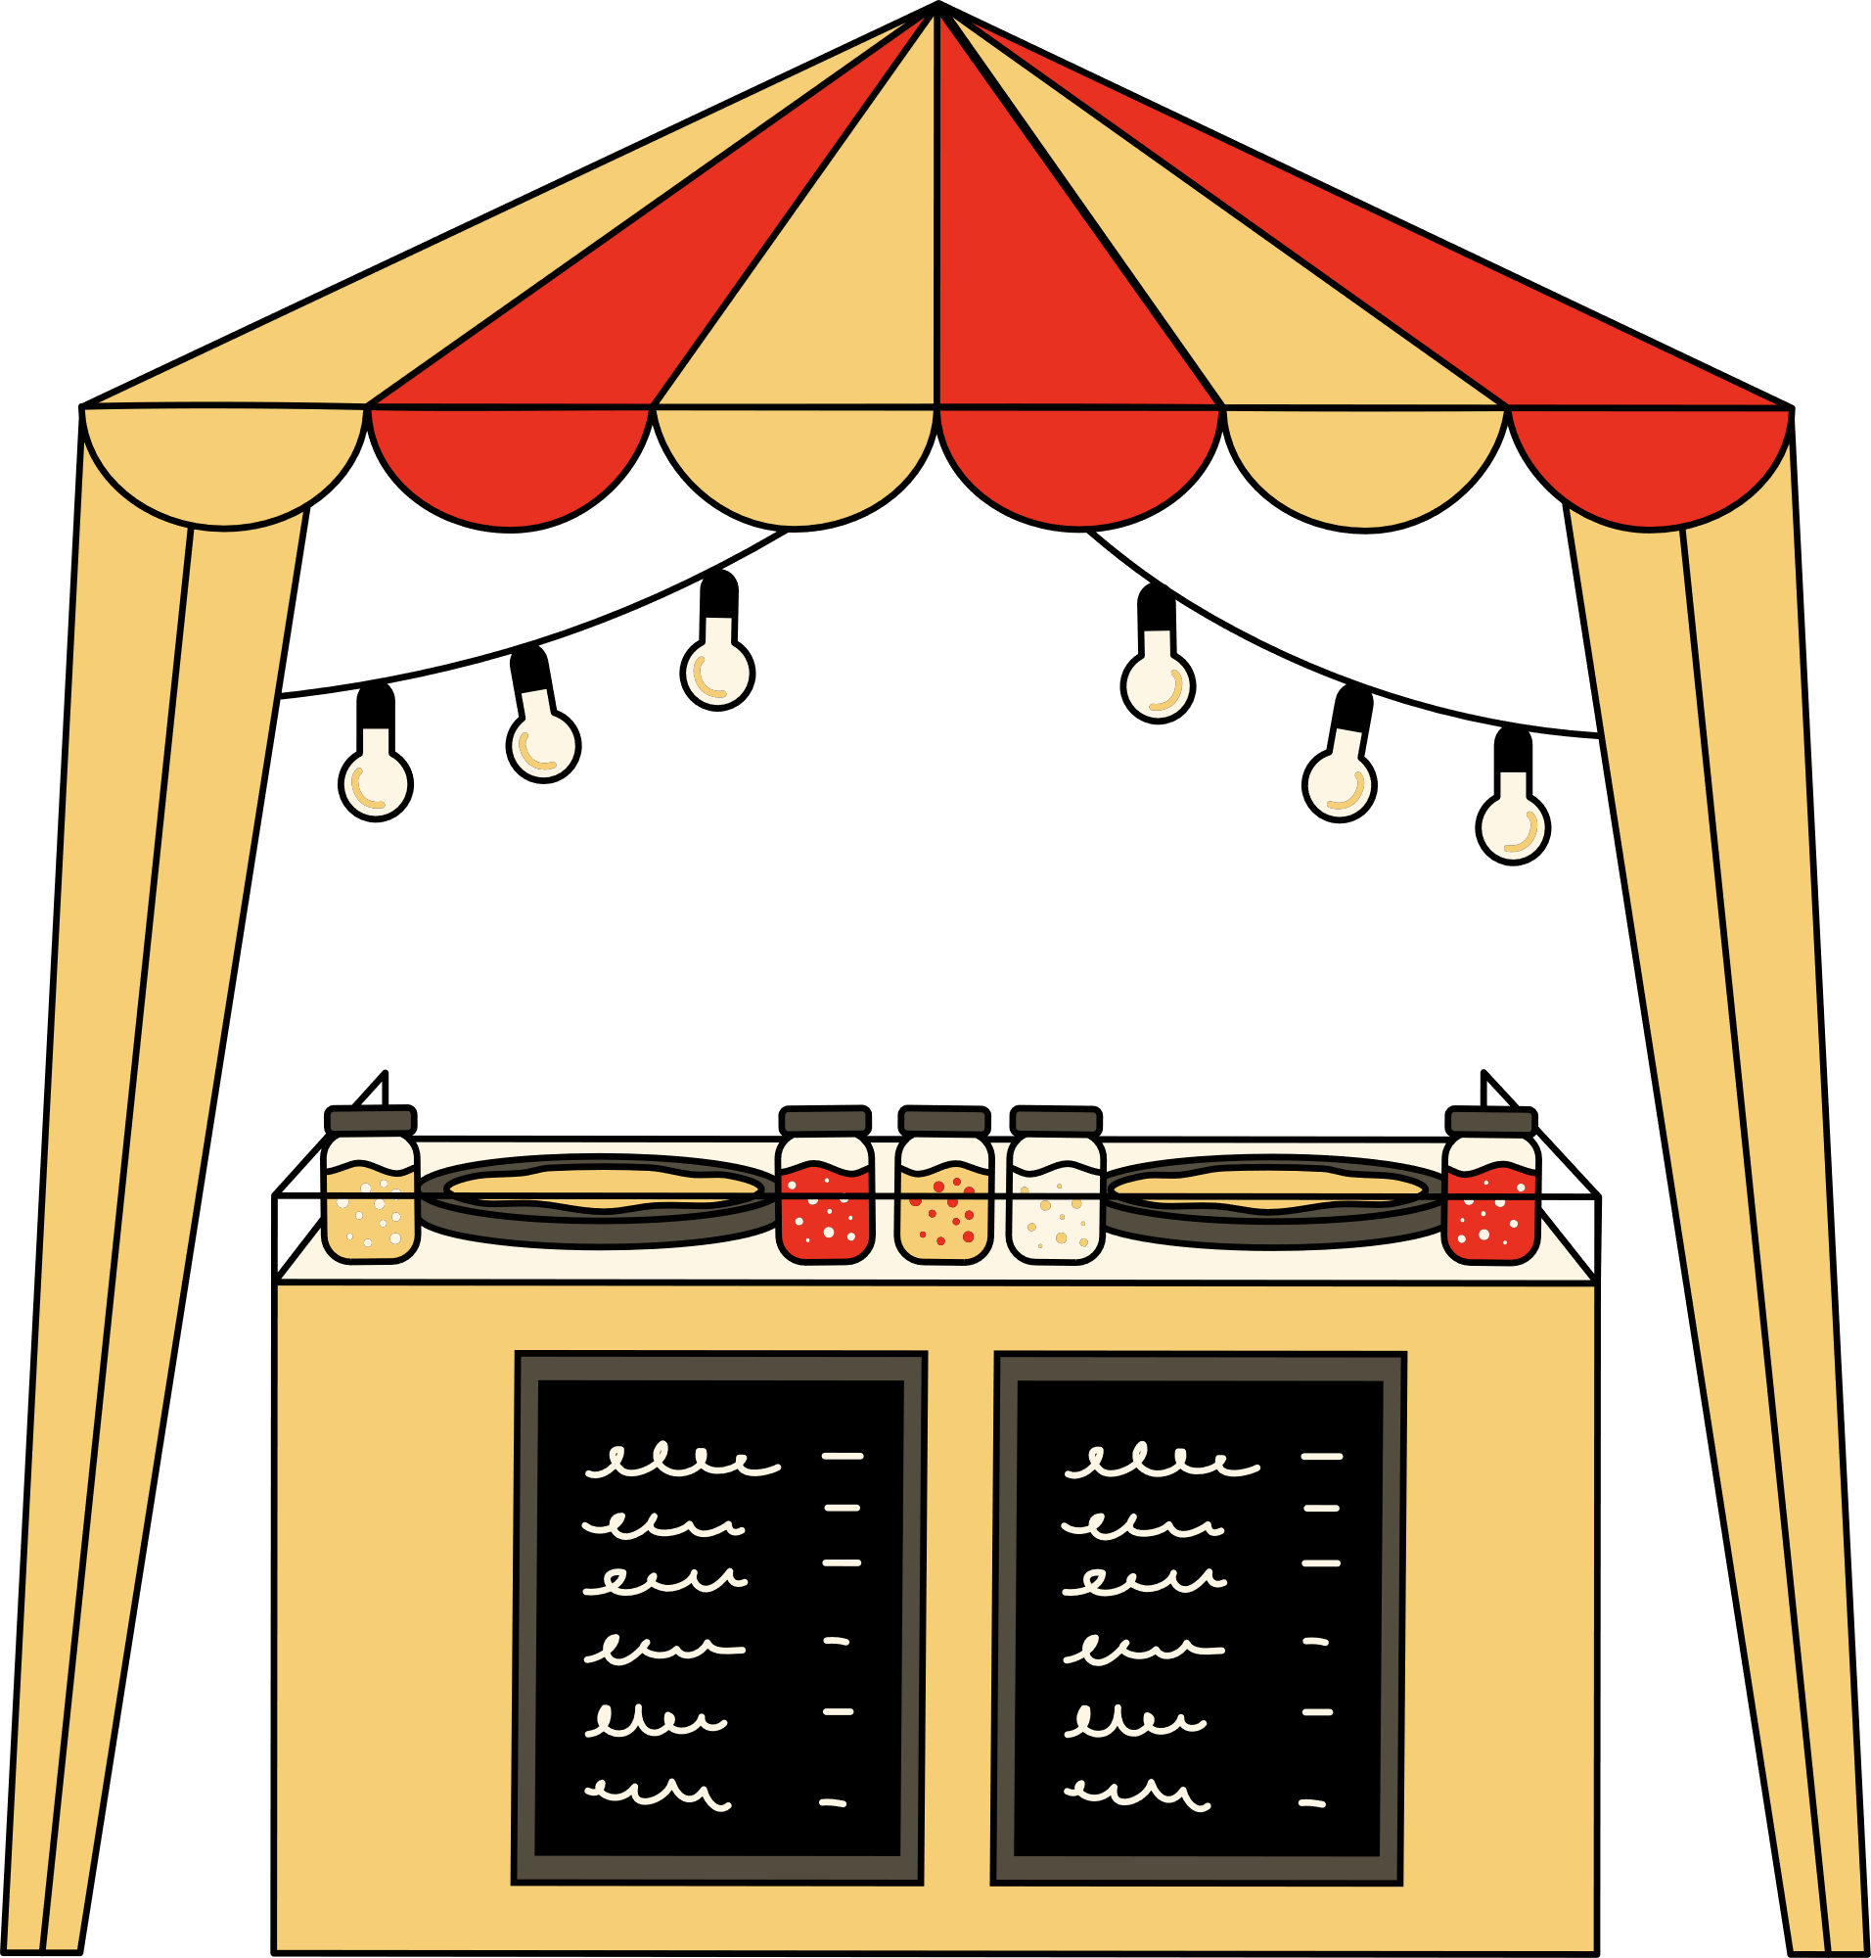

Liceria & Co.
Kesimpulan
Analisis dilakukan dengan pendekatan segmentasi RFM (Recency, Frequency, Monetary) dan dilengkapi dengan analisis demografis, preferensi produk, strategi kampanye, dan saluran distribusi. Hasil yang diperoleh adalah:
Profil Pelanggan Potensial:
Usia: Calon pelanggan lebih banyak berada pada rentang usia 51–65 tahun.
Pendidikan: Didominasi oleh pelanggan dengan tingkat pendidikan PhD.
Jumlah Anak: Calon pelanggan cenderung tidak memiliki anak.
Pendapatan: Pendapatan tahunan umumnya di atas $80.000.
Preferensi Produk:
Produk yang paling disukai oleh calon pelanggan adalah anggur dan daging.
Produk emas kurang diminati oleh calon pelanggan.
Efektivitas Kampanye:
Kampanye ke-5 paling efektif karena berkaitan dengan produk anggur dan daging yang sesuai dengan minat calon pelanggan.
Kampanye ini memiliki pengaruh besar terhadap nilai pembelian (moneter).
Saluran Distribusi:
Toko fisik tetap menjadi saluran favorit semua segmen.
Katalog menjadi saluran tambahan yang menarik bagi calon pelanggan, lebih dari segmen lain.
Notes:
Analisis dilakukan dengan pendekatan segmentasi RFM (Recency, Frequency, Monetary) dan dilengkapi dengan analisis demografis, preferensi produk, strategi kampanye, dan saluran distribusi. Hasil yang diperoleh adalah:
Profil Pelanggan Potensial:
Usia: Calon pelanggan lebih banyak berada pada rentang usia 51–65 tahun.
Pendidikan: Didominasi oleh pelanggan dengan tingkat pendidikan PhD.
Jumlah Anak: Calon pelanggan cenderung tidak memiliki anak.
Pendapatan: Pendapatan tahunan umumnya di atas $80.000.
Preferensi Produk:
Produk yang paling disukai oleh calon pelanggan adalah anggur dan daging.
Produk emas kurang diminati oleh calon pelanggan.
Efektivitas Kampanye:
Kampanye ke-5 paling efektif karena berkaitan dengan produk anggur dan daging yang sesuai dengan minat calon pelanggan.
Kampanye ini memiliki pengaruh besar terhadap nilai pembelian (moneter).
Saluran Distribusi:
Toko fisik tetap menjadi saluran favorit semua segmen.
Katalog menjadi saluran tambahan yang menarik bagi calon pelanggan, lebih dari segmen lain.

Slide 25
Liceria & Co.
4. Rekomendasi
Strategi Peningkatan Pendapatan Supermarket Berdasarkan Hasil Analisis.
Notes:
Lalu selanjutnya yang keempat dengan isi berikut

Slide 26


Berdasarkan temuan analisis, strategi berikut disarankan untuk meningkatkan pendapatan supermarket:
Targeted Marketing:
Fokus pada pelanggan usia 51–65 tahun dengan tingkat pendidikan tinggi dan pendapatan besar.
Gunakan segmentasi RFM untuk menyusun pesan pemasaran yang lebih relevan.
Optimalisasi Produk:
Tingkatkan promosi dan ketersediaan produk anggur dan daging untuk segmen pelanggan potensial.
Kurangi promosi pada produk emas, terutama untuk segmen pelanggan dengan preferensi berbeda.
Kampanye Khusus:
Lanjutkan dan perluas Kampanye 5, karena terbukti efektif terhadap pelanggan potensial.
Fokuskan kampanye pada produk unggulan (anggur dan daging) dengan nilai moneter tinggi.
Penyesuaian Saluran Distribusi:
Pertahankan keberadaan toko fisik sebagai saluran utama.
Perkuat strategi penjualan melalui katalog (misalnya melalui direct mail atau e-catalog), karena disukai oleh segmen potensial.
Rekomendasi
Notes:
Berdasarkan temuan analisis, strategi berikut disarankan untuk meningkatkan pendapatan supermarket:
Targeted Marketing:
Fokus pada pelanggan usia 51–65 tahun dengan tingkat pendidikan tinggi dan pendapatan besar.
Gunakan segmentasi RFM untuk menyusun pesan pemasaran yang lebih relevan.
Optimalisasi Produk:
Tingkatkan promosi dan ketersediaan produk anggur dan daging untuk segmen pelanggan potensial.
Kurangi promosi pada produk emas, terutama untuk segmen pelanggan dengan preferensi berbeda.
Kampanye Khusus:
Lanjutkan dan perluas Kampanye 5, karena terbukti efektif terhadap pelanggan potensial.
Fokuskan kampanye pada produk unggulan (anggur dan daging) dengan nilai moneter tinggi.
Penyesuaian Saluran Distribusi:
Pertahankan keberadaan toko fisik sebagai saluran utama.
Perkuat strategi penjualan melalui katalog (misalnya melalui direct mail atau e-catalog), karena disukai oleh segmen potensial.

Slide 27
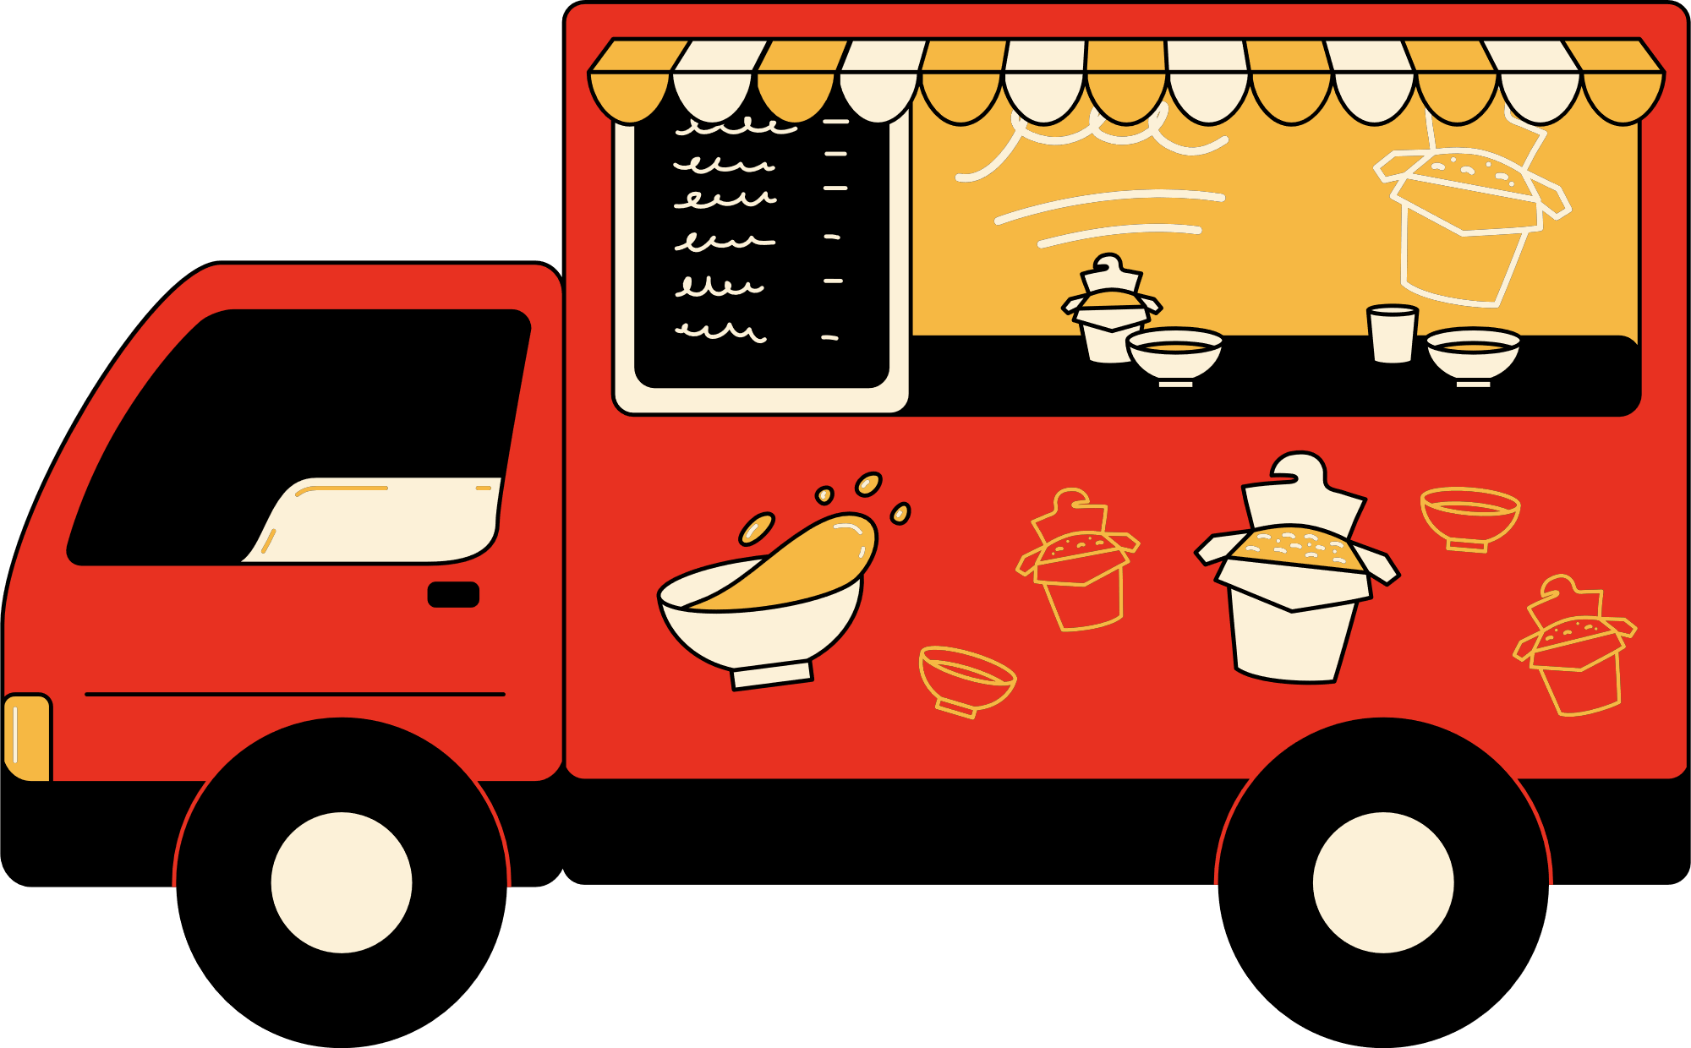

Liceria & Co.
Thank You!

